Slide 1
Qualidade de Software 2026.2 · Projeto final
Organização de Recursos
Alocar salas, professores e materiais sem conflitos, com evidências objetivas de qualidade, segurança, rastreabilidade e desempenho
release candidate v1.0.0-rc1
Nathan Ferraz Liberatti · Erick Yuji Conceição
Notes:
Abertura: o foco da avaliação não é só fazer o sistema funcionar, é provar com evidências. Apresentar os integrantes e a versão avaliada.

Slide 2
Um sistema confiável para reservar sem conflitos
Salas, professores e materiais são recursos compartilhados: duas pessoas não podem ocupar o mesmo recurso, nem o mesmo professor, ao mesmo tempo.
Recursos restritos exigem aprovação; recursos em manutenção não podem ser reservados.
Toda mudança de estado precisa de auditoria.
3
perfis: Solicitante, Responsável e Administrador
15
requisitos funcionais, todos com teste e rastreabilidade
7
requisitos não funcionais (segurança, concorrência, desempenho…)
Notes:
Contexto e escopo. Os três perfis e a lista de requisitos vêm da especificação oficial do projeto.

Slide 3
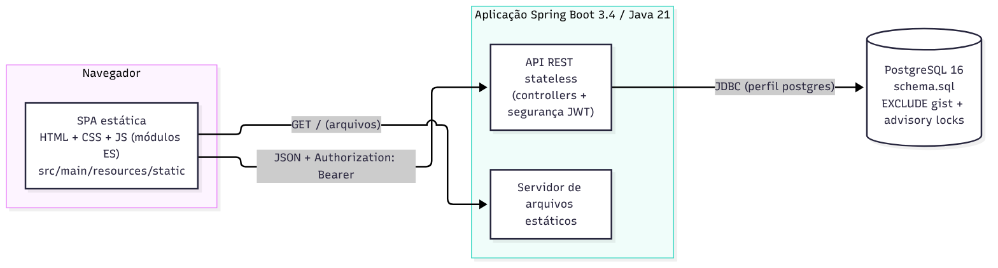
Arquitetura: monólito Spring Boot sobre PostgreSQL
SPA estática (HTML, CSS e JS) servida pelo próprio Spring
API REST stateless com JWT e autorização por método
PostgreSQL decide a integridade de horário (ADR-001)
Modo em memória só para demonstração
Diagramas completos (C4 e sequências críticas) em docs/arquitetura-implementada.md
Notes:
Mostrar o diagrama de contêineres. Dizer que a regra de integridade fica no banco e não na aplicação.

Slide 4
As regras críticas e como cada uma é garantida
1
Dupla reserva
2
Autorização
EXCLUDE USING gist + advisory locks no PostgreSQL; verificação atômica também em memória. Provado com 20 requisições simultâneas e 534 mil na carga.
@PreAuthorize em toda operação; matriz perfil × operação com 77 casos. A interface só esconde ações.
3
Estados e auditoria
4
Manutenção e aprovação
Uma matriz de 49 transições testada par a par; toda mudança grava quem, quando e por quê.
Recurso em manutenção não é reservável; recurso restrito só avança com o Responsável, nunca o próprio autor.
Notes:
Quatro regras críticas da especificação. Para cada uma: o controle implementado e o teste que prova.

Slide 5
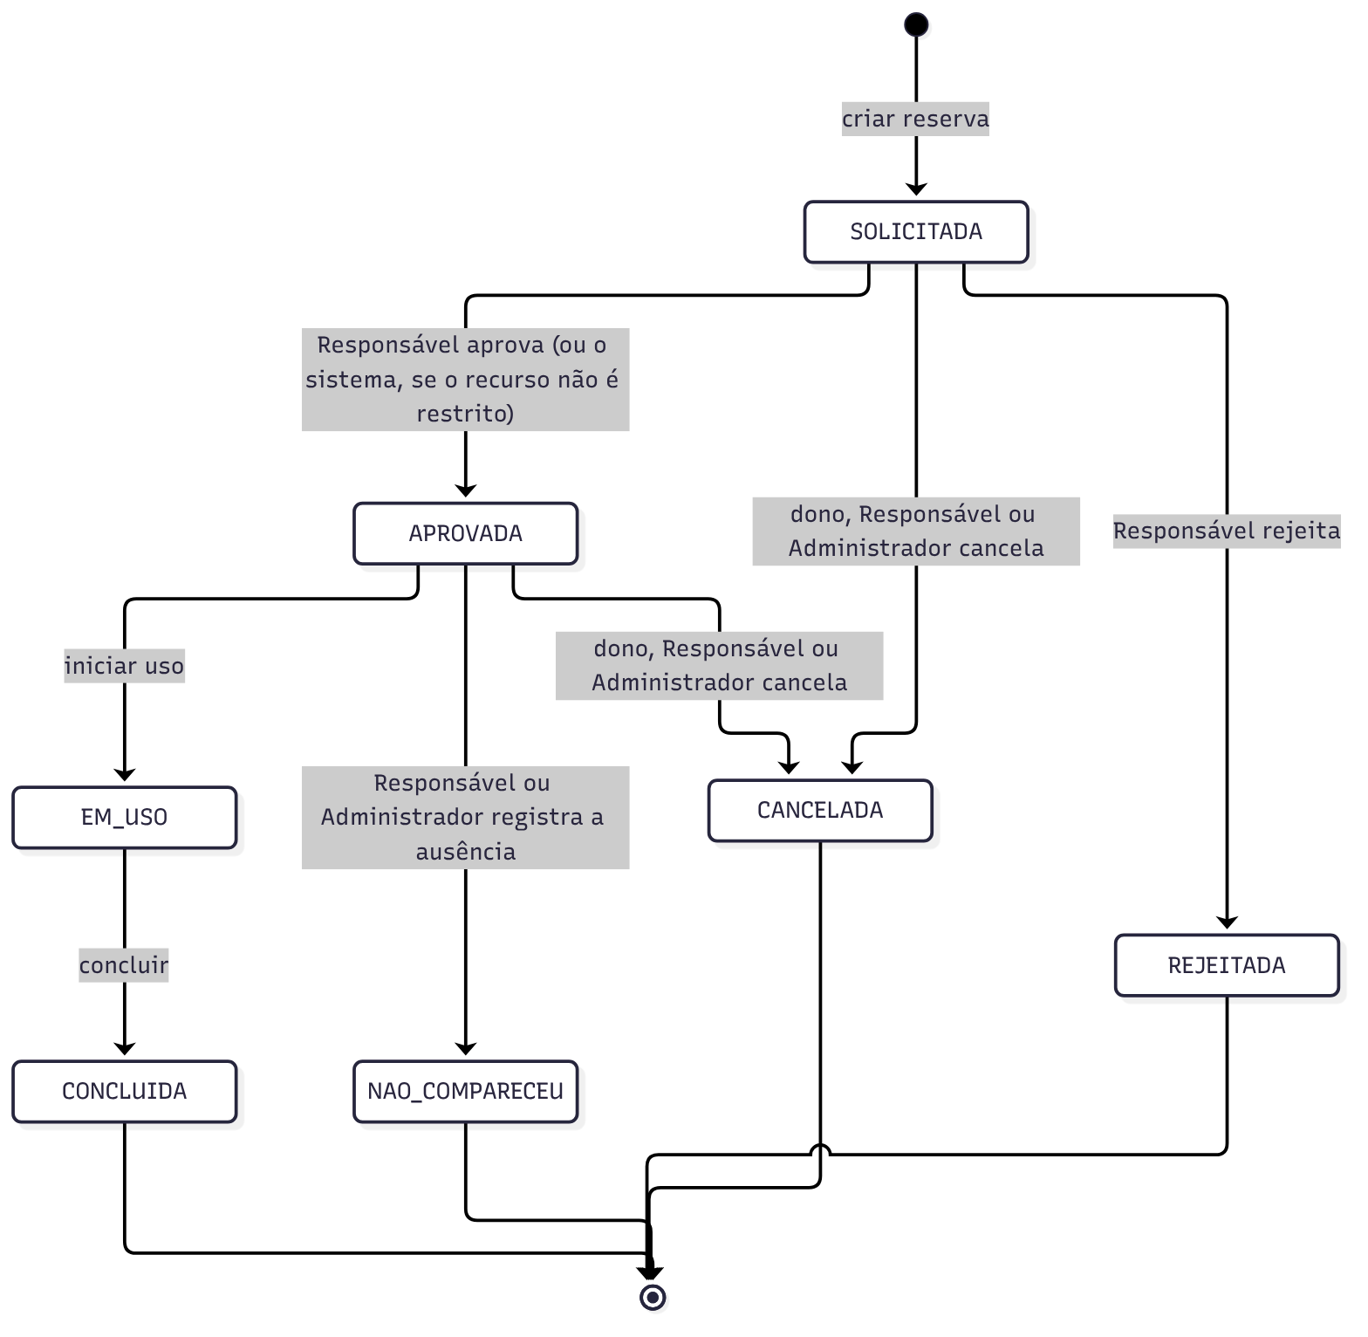
Ciclo de vida: estados e permissões
Fluxo principal: solicitada, aprovada, em uso e concluída.
Alternativos: rejeitada (Responsável), cancelada (dono, Responsável ou Administrador) e não compareceu (Responsável ou Administrador).
Reserva iniciada não pode ser cancelada nem apagada. Estados finais devolvem o horário à agenda.
Notes:
Os estados alternativos foram implementados na etapa final, depois de ler a especificação oficial. A regra vive em um só lugar: ReservationStatus.canMoveTo.

Slide 6
Estratégia de testes: da unidade ao PostgreSQL real
293
116
15
37
testes automatizados no CI, sem falhas
em PostgreSQL real, com Testcontainers
cenários BDD (Cucumber) em português
verificações E2E no navegador (Playwright)
Unitários, parametrizados (matriz de 49 transições) e de API em caixa-preta
Concorrência contra dupla reserva e matriz de autorização em PostgreSQL real
WireMock na integração externa de notificação; mutações para provar que os testes falham quando a regra quebra
O E2E roda fora do CI: é um limite que assumimos
Notes:
Dizer com clareza o que roda no CI e o que não roda. Os números vêm do job Maven verify do CI do PR final.

Slide 7
CI, cobertura e análise estática
GitHub Actions
JaCoCo
SonarCloud
verde
93,7% / 74%
A · A · A
verify em todo pull request, com Testcontainers; o Quality Gate bloqueia o merge
meta: 80% de linhas e 70% de branches
Segurança, Confiabilidade e Manutenibilidade; 0 hotspots; 0,0% de duplicação
Cobertura medida no CI da main (commit 1abb9da). Cobertura alta sozinha não garante qualidade: por isso mutações, concorrência e matriz de autorização.
Notes:
Mostrar o CI e o painel do Sonar abertos. O aviso final responde à ressalva da especificação sobre cobertura.

Slide 8
Carga com JMeter: p95 abaixo da meta
1.780.105 amostras, 0 erros inesperados
(rodada 02, 12 minutos, 50 usuários).
1 reserva aceita e 534.013 recusadas
disputando a mesma sala, confirmadas no banco.
Limite assumido: máquina única, aplicação, banco e JMeter juntos.
Notes:
A rodada 03 usou 200 mil reservas já no banco para cobrir o aspecto volume de dados. Dizer que não vale para produção.

Slide 9
Rastreabilidade e defeitos priorizados
RTM liga requisito, risco, teste e evidência (22 linhas, 18 riscos em docs/riscos.md).
14 defeitos corrigidos e 1 mitigado, cada um com severidade, prioridade e teste de regressão.
Os dois últimos, DEF-014 e DEF-015, apareceram ao comparar a entrega com a especificação oficial.
Notes:
A priorização usa a escala do índice de defeitos: severidade crítica, alta, média e baixa, e prioridade P1 a P3.

Slide 10
O que a especificação revelou
Achado | Problema | O que fizemos
DEF-014 | O modo em memória aceitava dupla reserva. Era limitador de nota e o README oferecia esse modo. | Agora recusa sobreposição de forma atômica; o teste antigo afirmava o comportamento errado.
DEF-015 | Faltavam os estados rejeitada, cancelada e não compareceu, uma regra crítica. | Matriz de transições única, auditoria, migração do banco e interface.
WireMock | A estratégia exige WireMock para integrações externas; não havia integração. | Webhook opcional de notificação, com falha isolada, testado com WireMock.
Lição: conferir a entrega contra a fonte oficial, e não só contra o resumo dela.
Notes:
Contar a história com honestidade: as lacunas apareceram na etapa final e foram corrigidas com teste e documentação.

Slide 11
Decisão de qualidade: liberar com ressalvas
Release candidate para avaliação. Não declaramos o sistema pronto para produção.
Matriz de estados
Revisão por pares
não validada com usuários reais
incompleta: só o PR final tem aprovação humana
E2E e carga
Segurança
E2E fora do CI; carga em máquina única
sem teste de intrusão, HTTPS nem limite de login
Cada risco aceito tem impacto, justificativa e um responsável nomeado em docs/decisao-qualidade.md.
Notes:
Proporcional à evidência: nada de pronto para produção a partir de testes locais.

Slide 12
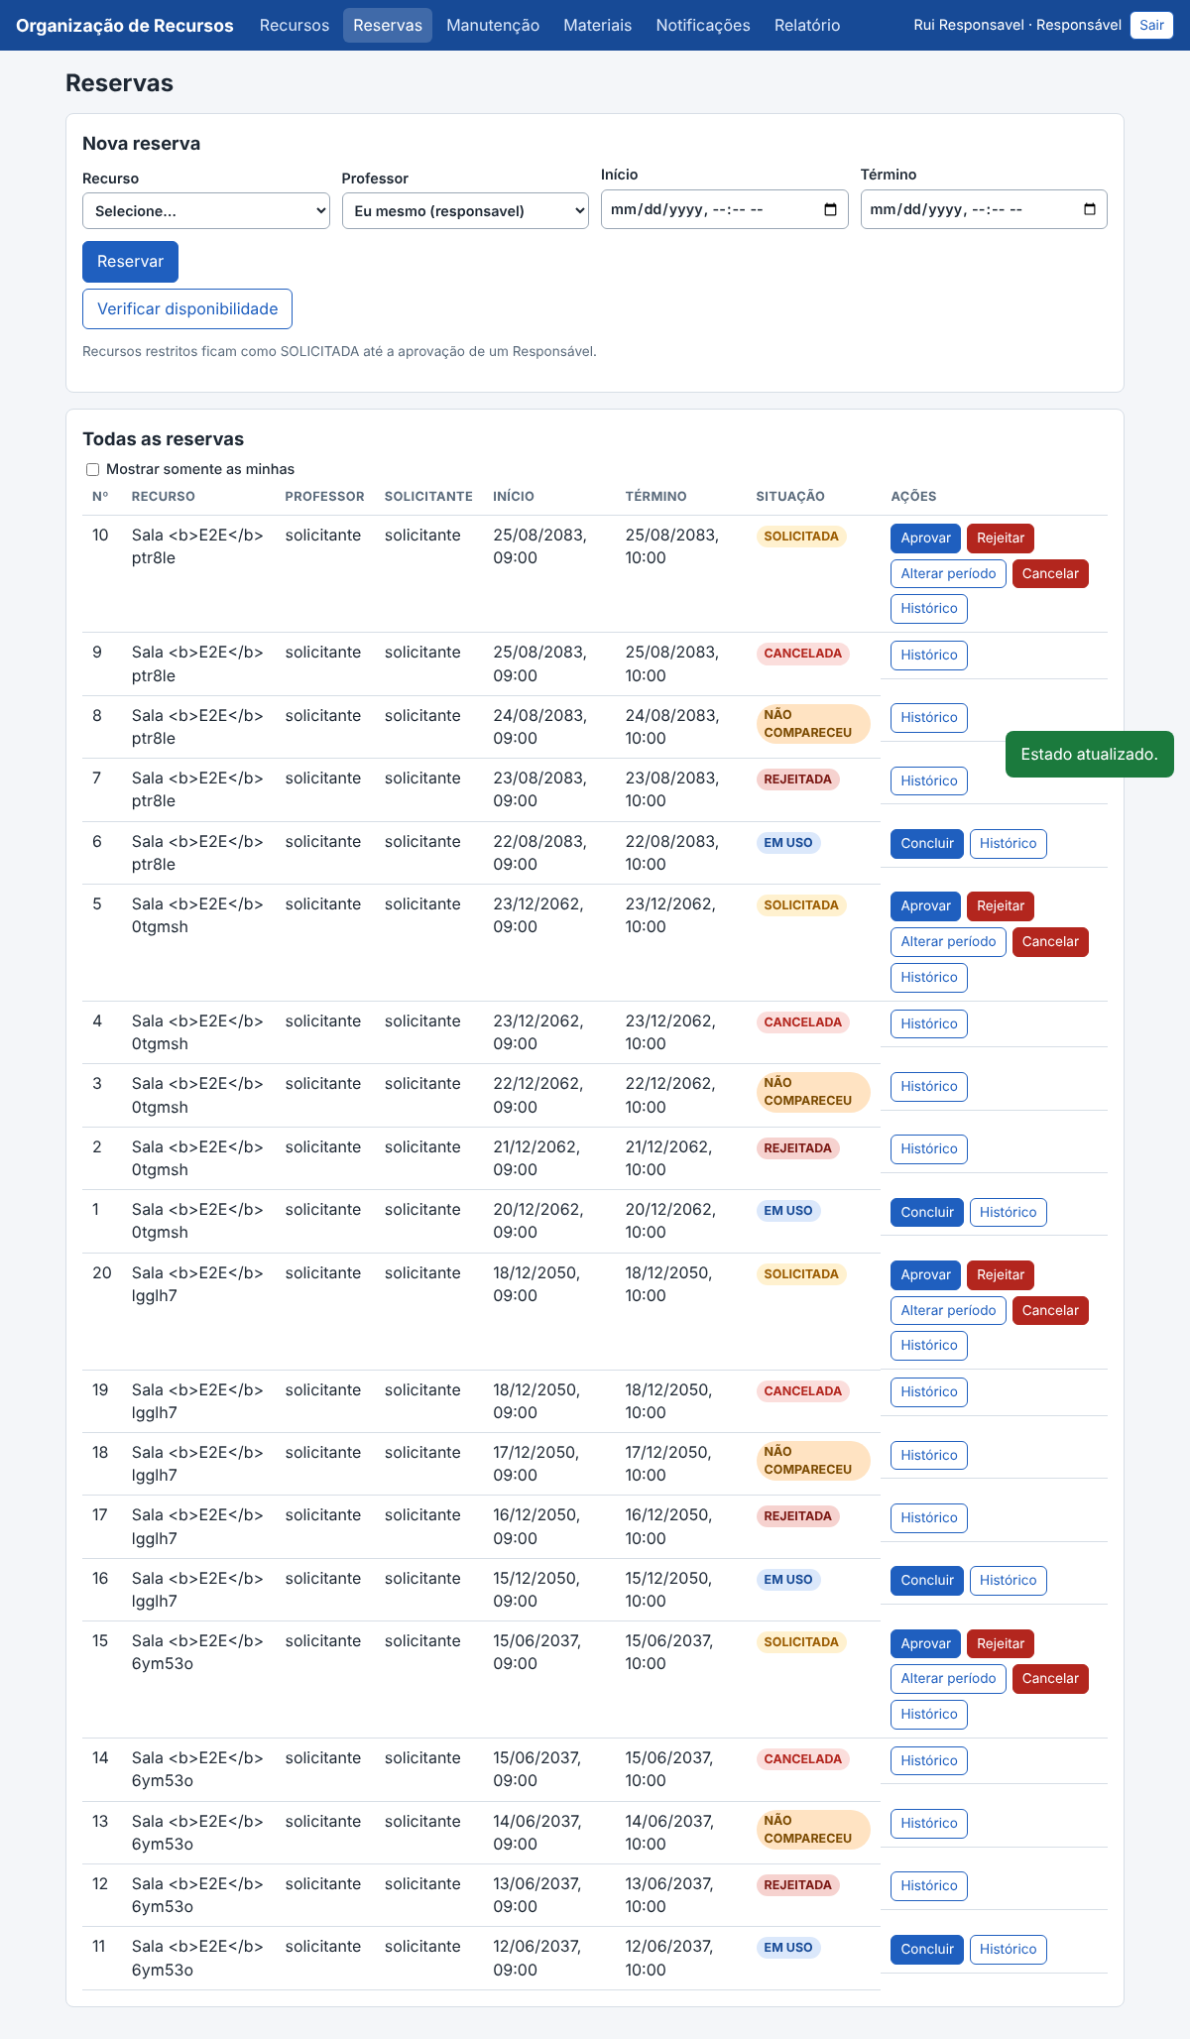
Demonstração ao vivo
Administrador cadastra um recurso restrito e bloqueia uma manutenção
Solicitante reserva; o mesmo horário é recusado
Responsável aprova; o histórico mostra a auditoria
Reserva iniciada não pode ser cancelada
Rejeitar, não compareceu e cancelar liberam o horário
Materiais, notificações e relatório mensal
Notes:
Seguir o roteiro em docs/apresentacao/roteiro-demonstracao.md. Plano B: modo em memória, sem banco.

Slide 13
O que levamos deste projeto
Qualidade é evidência, não só código: cada requisito liga risco, teste e prova.
Testes que falham quando a regra quebra valem mais que cobertura alta.
Conferir contra a fonte oficial encontra o que o resumo esconde.
Próximos passos: validar a matriz de estados com usuários, levar o E2E ao CI e medir a carga em ambiente separado.
github.com/nathanfliberatti/Organizacao_de_recursos_QA · tag v1.0.0-rc1
Notes:
Fechar com as lições e o link do repositório.

